Slide 1


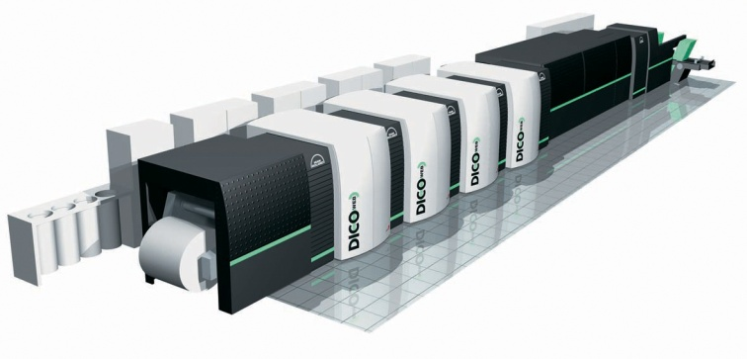
Kako sastaviti i voditi pobjedničku momčad ?
1993. – IPEX – Indigo / Xeikon
2000. – Drupa – bye, bye konvencionalni tisak ?
2000. – Intergrafika –
2000. – 2008. – groblje digitalnih sistema

Slide 2



Kako sastaviti i voditi pobjedničku momčad ?
2008. – Drupa – Inkjet / konvencionalni ofset na speedu
2010. – IPEX – bye, bye konvencionalni tisak
2012. – Drupa – konvencionalni tisak je mrtav, živio digitalni tisak
Što je to tako genijalno predstavio digitalni tisak ?
NIŠTA
Prospekti
reklame

Slide 3
Kako sastaviti i voditi pobjedničku momčad ?
Ambalaža ? ALI …
Proizvod će uvijek trebati zapakirati
Ambalaža prodaje proizvod
I što sad ?????
1993. – 2010. – digitalni tisak DA ili NE ?
2010. – digitalni tisak ŠTO i KADA ?

Slide 4
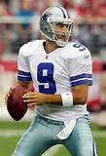
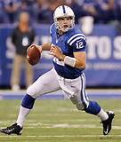
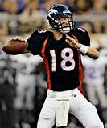
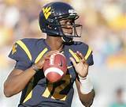

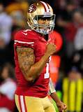
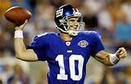
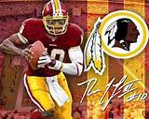
Kako sastaviti i voditi pobjedničku momčad ?
Kako poslovati pozitivno ?
Kako pobijediti na tržištu ?
Inkjet
Indigo
Heidelberg
manroland
KBA
Komori
Landa (nanoink)
Canon
Znamo što dobivamo, ali do kada ?
Ulog u budućnost, ali što ?

Slide 5
Kako sastaviti i voditi pobjedničku momčad ?
Na što paziti ?
Isplativost – ali realna ne napuhana (1.500 / 200)
Mogućnosti stroja, ali u našim uvjetima
Servis
Dostupnost stroja i materijala
All-in-one koncept

Slide 6
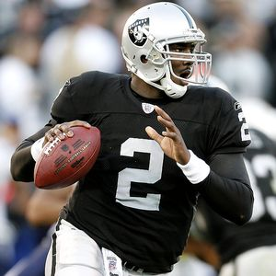
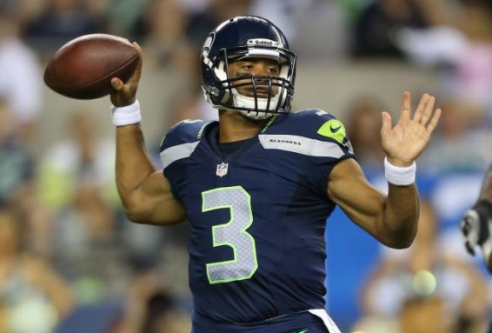
Kako sastaviti i voditi pobjedničku momčad ?
JaMarcus Russell Wilson

Slide 7
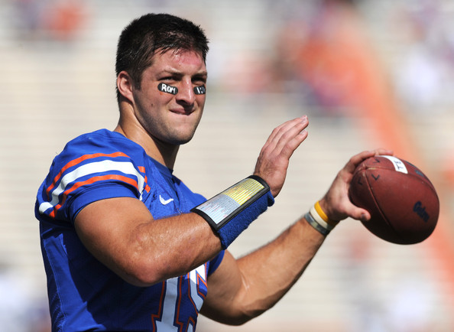
Kako sastaviti i voditi pobjedničku momčad ?
Dok smo god pod utjecajem imena nemamo garanciju da ćemo izaći kao pobjednici.

